Slide 1
重クォーク領域の臨界点周辺における
有限サイズスケーリングの精密測定
北沢正清（阪大理）
清原淳史、 江尻信司、 金谷和至
arXiv:2108.00118
参考：2019年JPS大会の講演by清原淳史
日本物理学会2021年秋季大会 2021/9/15, オンライン, 15pS3-1

Slide 2




コロンビア図
$μ_{q}=0$での相転移次数の$m_{q}$依存性
1st tr.
臨界点
クォーク質量$m_{q}$空間の相図上には複数の臨界点
いずれも$Z_{2}$普遍性クラスに属するはず
数値計算の課題：臨界点の位置、臨界指数、etc.

Slide 3




臨界点とBinder Cumulant解析
秩序変数の確率分布 in Ising model
Gauss
2-peak

Slide 4










臨界点とBinder Cumulant解析
秩序変数の確率分布 in Ising model
Binder Cumulant
Gauss
$κ$:尖度
2-peak
$B_{4}$は、１次/クロスオーバーを区別する指標

Slide 5






有限サイズ効果
$$L=∞$$
有限体積系では、$B_{4}$の変化は平滑化
異なる$L$の$B_{4}$ は、臨界点で交差
smaller $L$
有限サイズスケーリング
$Z_{2}$普遍性クラス

Slide 6





これまでの$B_{4}$解析
軽クォーク臨界点
重クォーク臨界点
Kuramashi, Nakamura, Ohno, Takeda, ’20
Cuteri , Philipsen , Schön, Sciarra, ’21
$$N_{t}=12, LT<2.7$$
$$N_{t}=10, LT≤6$$
$Z_{2}$-FSSの$b_{4}$, $ν$が再現されず
空間サイズが不十分？

Slide 7

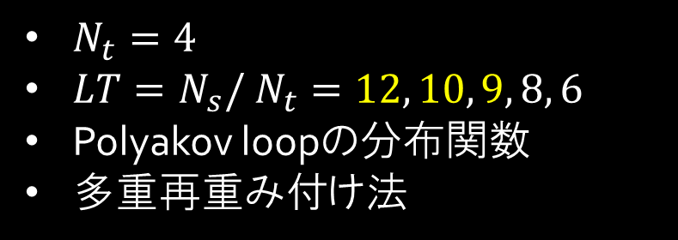
数値解析
目的：大体積かつ高精度の
重クォーク臨界点解析
Simulation params.
$N_{t}=4$
$LT=N_{s}/ N_{t}=12, 10, 9, 8, 6$
Polyakov loopの分布関数
多重再重み付け法
Hopping parameter展開
配位生成
多重再重み付け法
arXiv:2108.00118

Slide 8



配位生成と重複問題
配位生成
Polyakov loop項を取り込んだ
LO作用のHB+OR配位更新
純ゲージ理論とほぼ同等の高効率
再重み付け重複問題
LO作用と様々な$κ$の配位生成で、$(Ω_{R},P)$空間上の多様な配位を生成
参考：純ゲージ配位からの再重み付け
WHOT; Saito+’12; ’14; Ejiri+’20

Slide 9

転移線の決定
1st tr.
①転移線を求める
②転移線上で$B_{4}を$解析する
臨界点
転移線

Slide 10

転移線と$Ω_{R}$の分布関数
転移線
一次転移
クロスオーバー

Slide 11




Binder Cumulant
フィット解析
$$Z_{2}$$
$LT≥12,10,9$
$LT≥12,10,9,8$
$LT≥9$へのフィット結果は$Z_{2}$-FSSと約1σで整合
$LT=8$を取り込むと、$Z_{2}$-FSSから有意な乖離

Slide 12




分布関数のスケーリング
有効ポテンシャル：
臨界点直上
ピーク付近の$L$依存性は$Z_2$-FSSと整合
分布の周辺部でスケーリングの破れ
$B_{4}$のスケーリングの破れ

Slide 13

ピーク間ギャップ
一次相転移領域では
(ピーク間ギャップ)～(秩序変数)
ギャップ w/ scaling
ピーク位置
ギャップの$λ$依存性は$Z_{2}$-FSSと整合

Slide 14
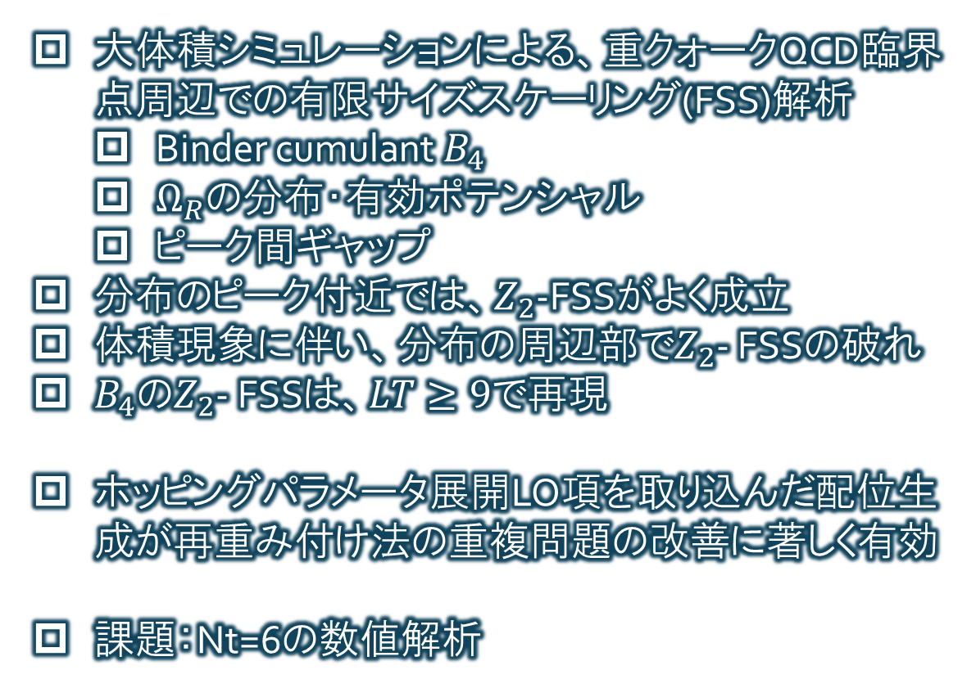
まとめ
大体積シミュレーションによる、重クォークQCD臨界点周辺での有限サイズスケーリング(FSS)解析
  Binder cumulant $B_{4}$
  $Ω_{R}$の分布・有効ポテンシャル
  ピーク間ギャップ
分布のピーク付近では、$Z_{2}$-FSSがよく成立
体積現象に伴い、分布の周辺部で$Z_{2}$- FSSの破れ
$B_{4}$の$Z_{2}$- FSSは、$LT≥9$で再現
ホッピングパラメータ展開LO項を取り込んだ配位生成が再重み付け法の重複問題の改善に著しく有効
課題：Nt=6の数値解析

Slide 15
Hopping Param.展開の収束性

Slide 16

ギャップの$L$依存性

Slide 17



Energy-Like変数の混入
$Ω_{R}\sim M$とみなしたとき
フィットパラメータ：
$Ω_{R}\sim aM+bE$のとき
Jin+, 2017
フィットパラメータ：
統計的に$d\sim 0$ ➔ E項が混入する必要性は確認されず

